Slide 1

Приемы активизации творческих способностей учащихся на уроках английского языка
(на примере курсов и пособий издательства «Титул»)
Казеичева Алёна Евгеньевна, заместитель руководителя Центра образовательных программ издательства “Титул”,
автор учебных пособий

Slide 2
Вопросы
Вы развиваете творческие способности у учащихся?
Какие задания, на ваш взгляд, активизируют творческие способности?
В каком возрасте проще развивать творческие способности у учащихся?

Slide 3
Творческие способности
& креативность
Креати́вность (от англ. create — создавать, творить) — творческие способности индивида, характеризующиеся готовностью к принятию и созданию принципиально новых идей, отклоняющихся от традиционных или принятых схем мышления и входящие в структуру одарённости в качестве независимого фактора, а также способность решать проблемы, возникающие внутри статичных систем.
Согласно американскому психологу Абрахаму Маслоу — это творческая направленность, врождённо свойственная всем, но теряемая большинством под воздействием сложившейся системы воспитания, образования и социальной практики.

Slide 4
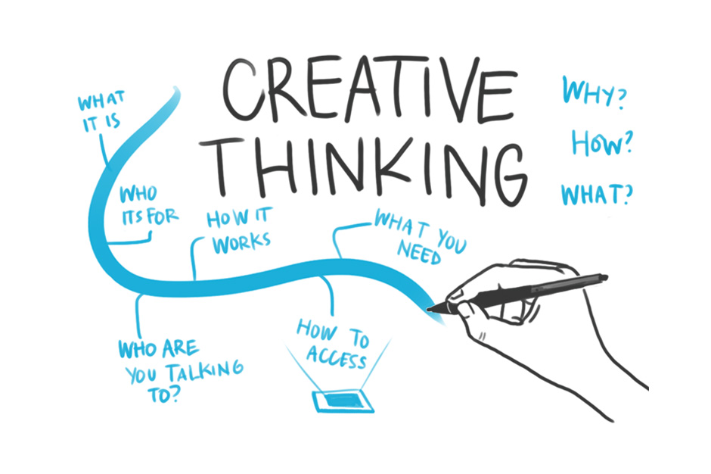
http://imdesign-studio.com/wp-content/uploads/2017/05/1605801934897313407Creative-Thinking.jpg

Slide 5
Характеристики творческого мышления:
быстрота – способность высказывать максимальное количество идей (в данном случае важно не их качество, а их количество);
гибкость – способность высказывать широкое многообразие идей;
оригинальность – способность порождать новые нестандартные идеи (это может проявляться в ответах, решениях, несовпадающих с общепринятыми);
законченность – способность совершенствовать свой «продукт» или придавать ему законченный вид.

Slide 6
Активизация творческих способностей опирается на развитие творческого мышления и особенно таких компонентов как:
Аналитические компоненты - соответственно понятийно- логическое мышление - логичность, подвижность, избирательность, ассоциативность, сообразительность, способность дифференцировать и т.д.;
Эмоциональные компоненты (чувственно - образное мышление): яркость образов, эмоциональная оценка событий, фактов, явлений и т.д.
Созидательные компоненты (наглядно-действенное мышление): поиск рациональных путей решения, нестандартность (проявление индивидуальности, оригинальности, преодоление стереотипов), умение предвидеть результат, стремление синтезировать лучшие знания и умения в деятельности, выбор наиболее приемлемого решения из возможных вариантов и умение обосновать правильность выбора.

Slide 7
Условия для развития творческого мышления:
наличие благоприятного психологического микроклимата в классе, доверительные отношения;
систематическое использование заданий на развитие творческих способностей;
процесс формирования творческих способностей непосредственно связан с учебно-познавательной и практической деятельностью;
учитывать возрастные особенности при выборе заданий;
использование системы личностно - и социально- значимых учебно-творческих заданий разного уровня сложности;

Slide 8
Условия для развития творческого мышления:
формирование и развитие положительных качеств личности (творческий потенциал, эмоциональная отзывчивость, художественный вкус, трудолюбие, уважение к себе и окружающим и др.);
отказ от формальных методов работы, переход на работу в сотрудничестве;
использование внеклассной работы.

Slide 9
Основополагающие принципы работы для активизации творческих способностей:
Внимательно и чутко относится ко всем проявлениям творческой активности детей.
Развить умение видеть потенциальные творческие способности в каждом из учеников.
Педагоги должны уметь видеть творческие проявления учеников не только во время классных или специальных заданий, но и в любой другой внешкольной деятельности.

Slide 10
Основополагающие принципы работы для активизации творческих способностей:
Формирование достаточно высокой самооценки у учащихся, которая стимулировала бы их к деятельности.
Для этого оценка творческих достижений учеников не должна даваться с некоторых общих позиций и стандартов: педагог должен особо отмечать индивидуальные достижения учеников.
Существенно, чтобы педагог подготавливал почву для достижения успеха, для позитивного самосознания учеников: оценка при этом должна быть предельно объективной и "включать цель будущего обучения".

Slide 11
Основополагающие принципы работы для активизации творческих способностей:
Воспитание педагогом своей креативности. Педагог сам должен постоянно преодолевать в себе силу инерции, шаблона, формальности в преподавании.
Он должен стремиться приравнивать свою работу к труду исследователя, внимание которого направленно на изучение объекта его деятельности, то есть на учеников, на поиск новых форм, новых путей к развитию творческих потенциалов детей.
Эта задача стоит перед педагогом в одном ряду с задачей выработки у учеников определенных знаний, умений.
Чтобы развивать творческие способности детей, педагог сам должен быть творческим.

Slide 12
Некоторые формы работы для активизации творческих умений:
использование песен и стихов;
задания творческого характера;
применение ИКТ;
выполнение проектов;
деловые игры, конференции;
необычный формат работы.

Slide 13

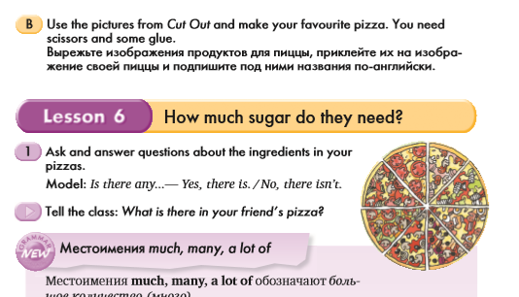
Задание творческого характера

Slide 14


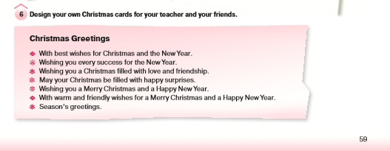
Задание творческого характера

Slide 15
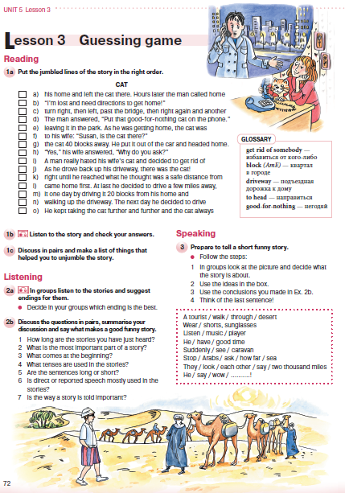

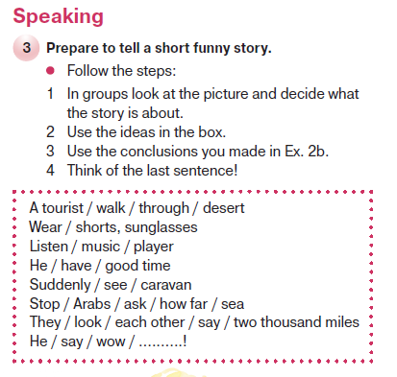
Задание творческого характера

Slide 16
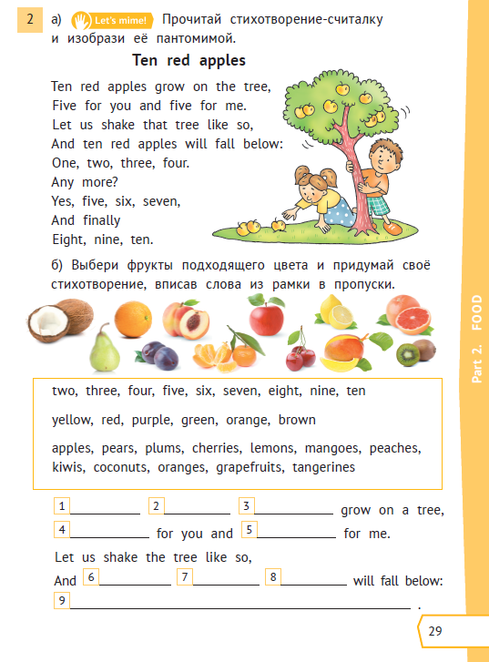

Задание творческого характера

Slide 17
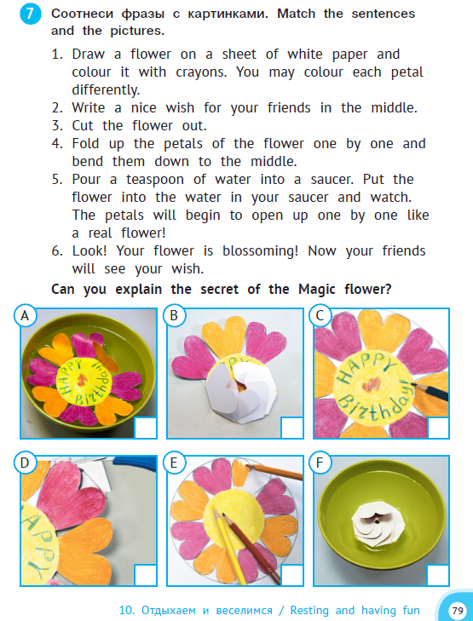

Задание творческого характера

Slide 18
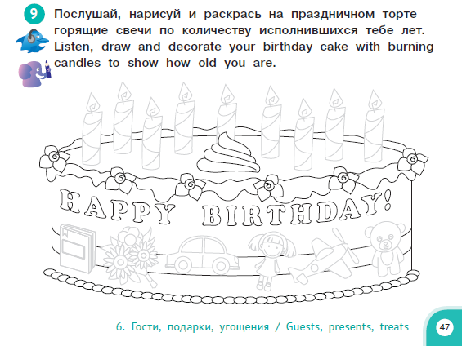
Задание творческого характера

Slide 19
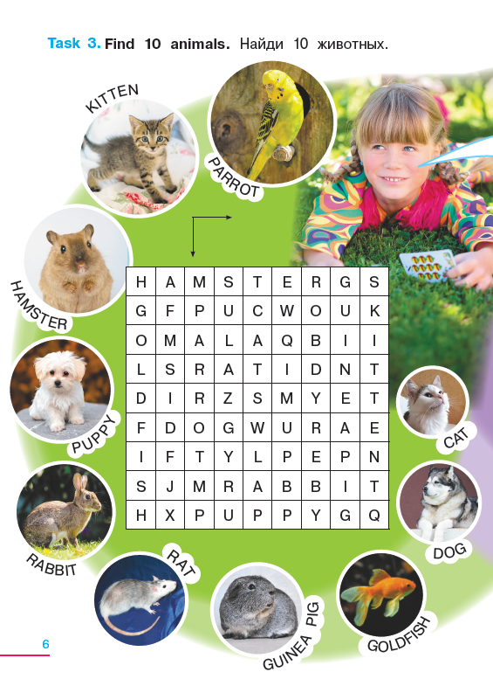
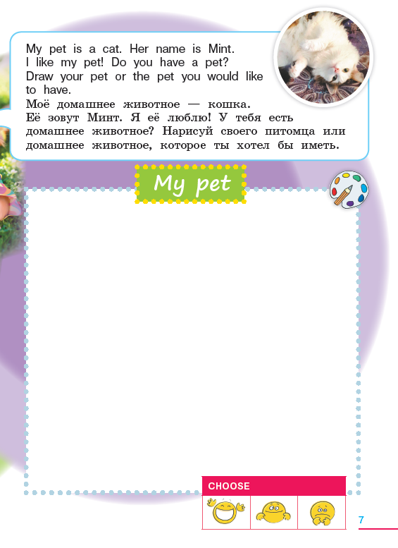
Решение проблем творческого и поискового характера

Slide 20
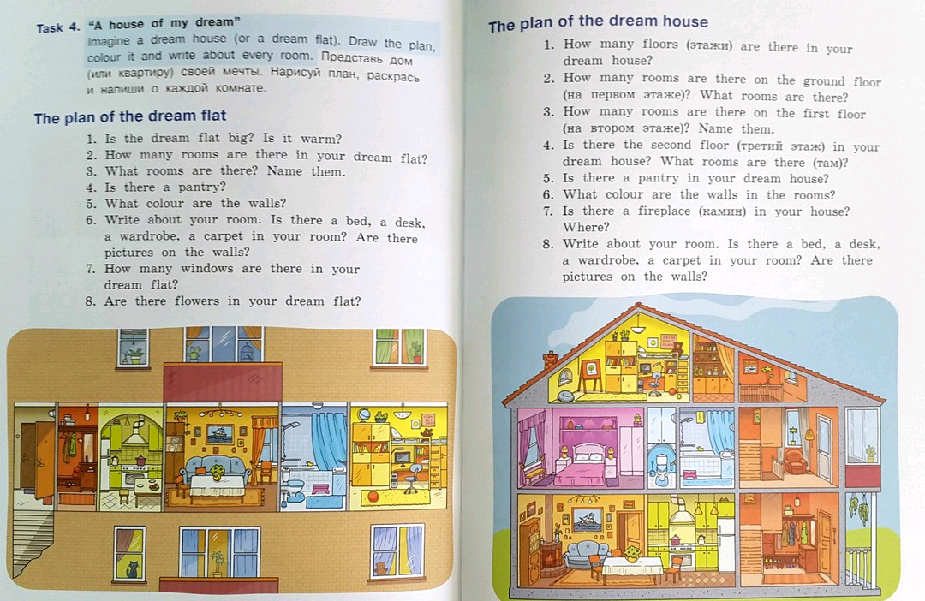

Развитие умений анализа и синтеза, творческих способностей, креативности, вероятностного прогнозирования

Slide 21
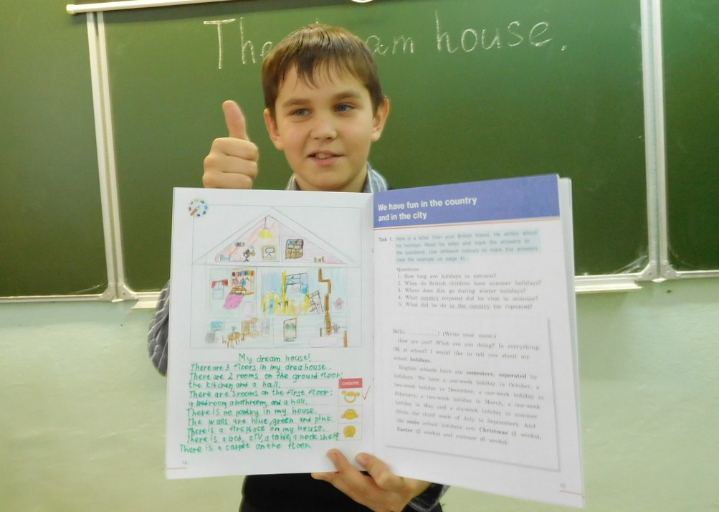
Фотография педагога-апробатора книги "Метапредметный портфель ученика 4 класса" Сутягиной Надежды Геннадьевны, учителя английского языка МОУ Ильинская СОШ, с. Ильинское, Кимрского района, Тверской области.

Slide 22
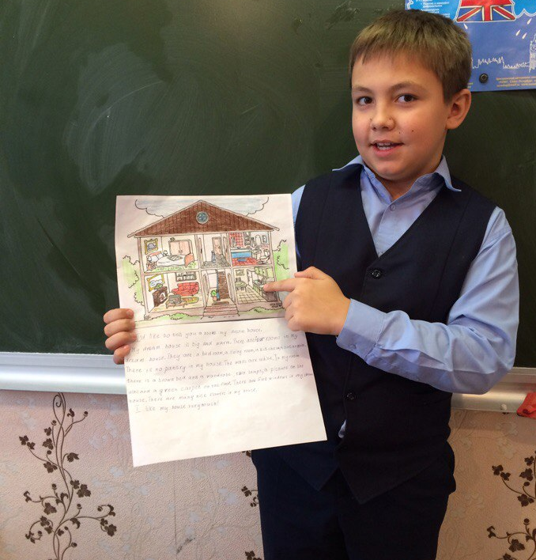
Фотография апробатора книги "Метапредметный портфель ученика 4 класса", учителя английского языка из Архангельской области, Зайцевой Алёны Владимировны

Slide 23
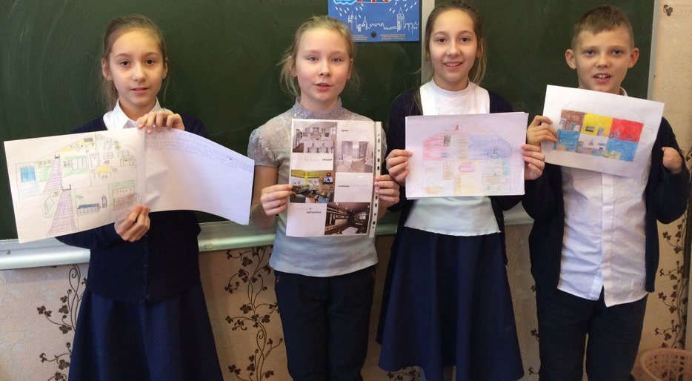
Фотография апробатора книги "Метапредметный портфель ученика 4 класса", учителя английского языка из Архангельской области, Зайцевой Алёны Владимировны

Slide 24


Решение проблем творческого и поискового характера

Slide 25
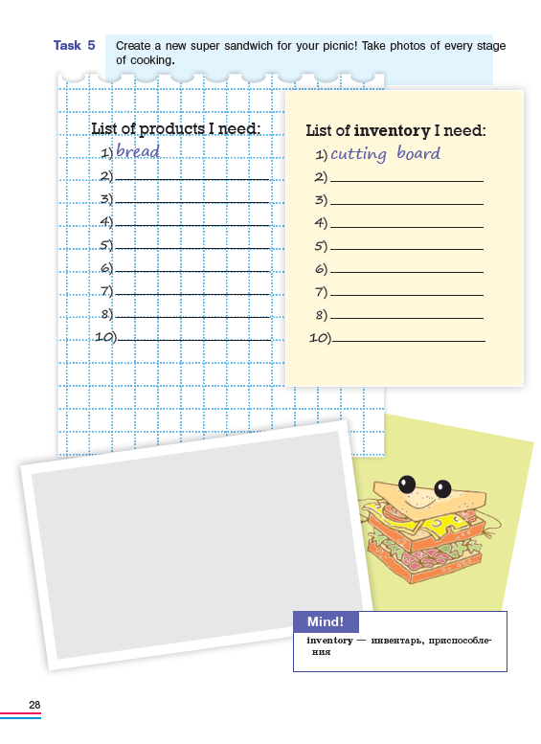

Решение проблем творческого и поискового характера

Slide 26


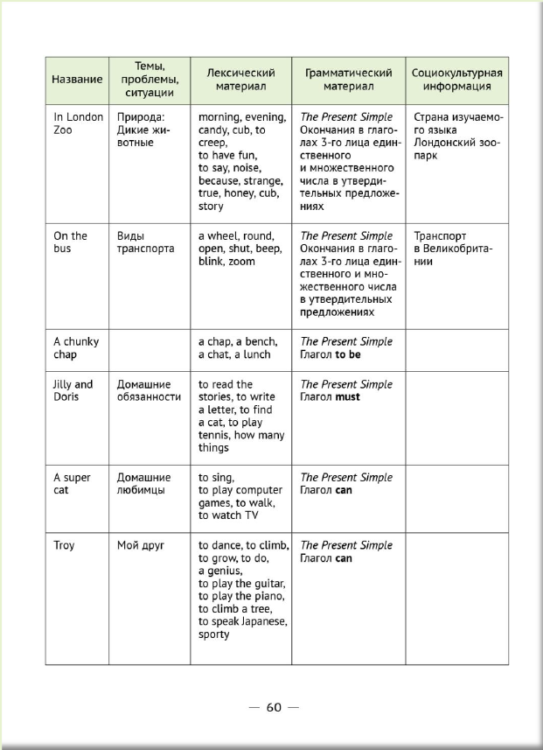
Песни и стихи
Аудиоприложения
к книгам:
http://audio.neteducom.com/books/16/
http://audio.neteducom.com/books/17/

Slide 27
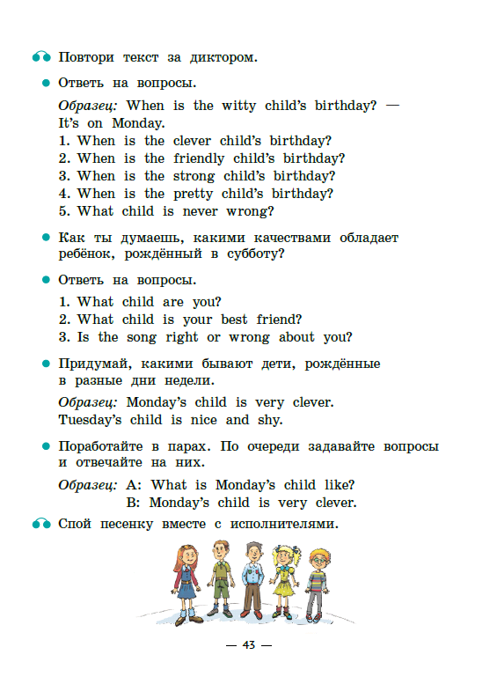
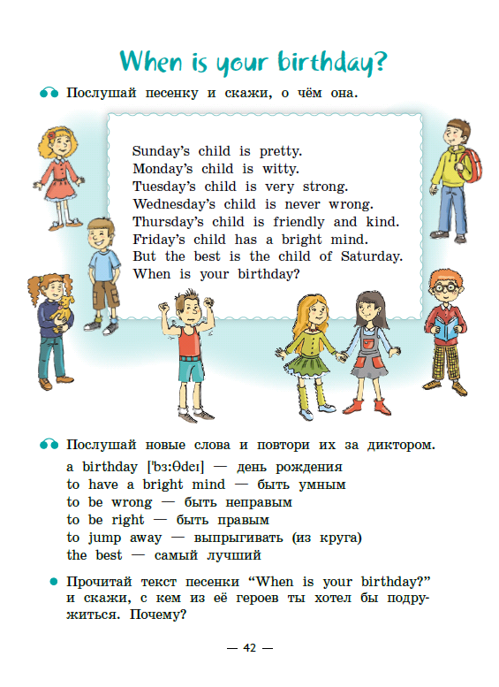
Песня

Slide 28
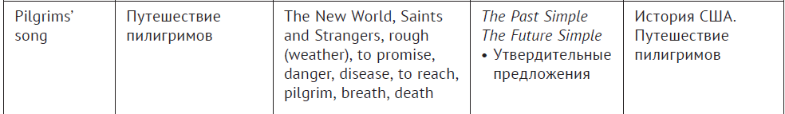
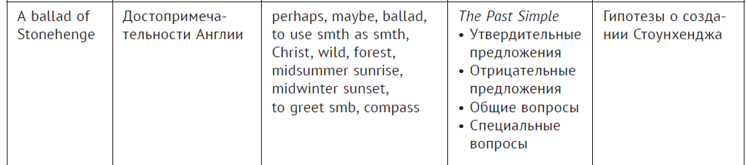
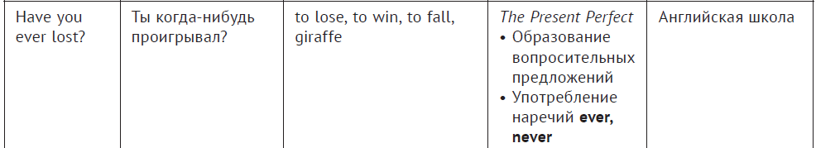
Песни

Slide 29
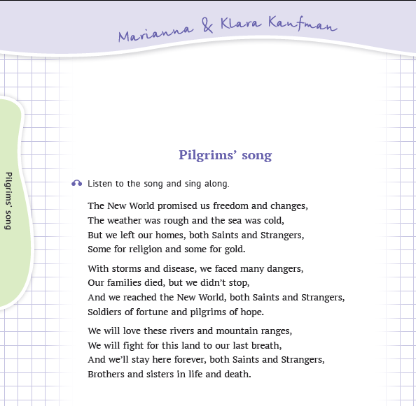
Песня

Slide 30
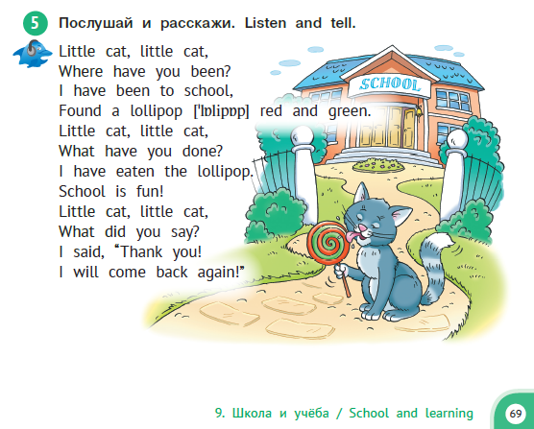
Стихотворение

Slide 31
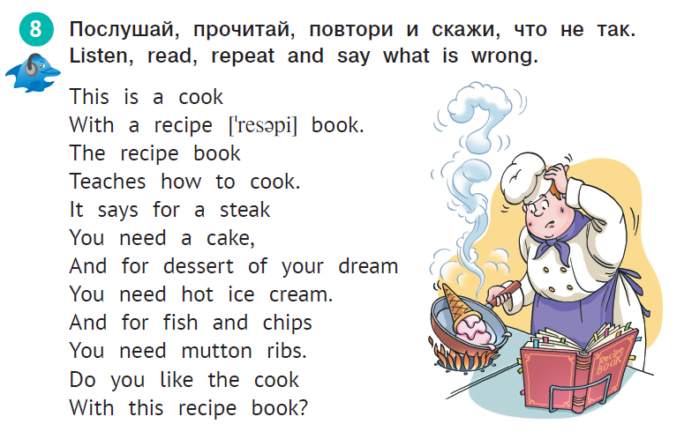
Стихотворение

Slide 32
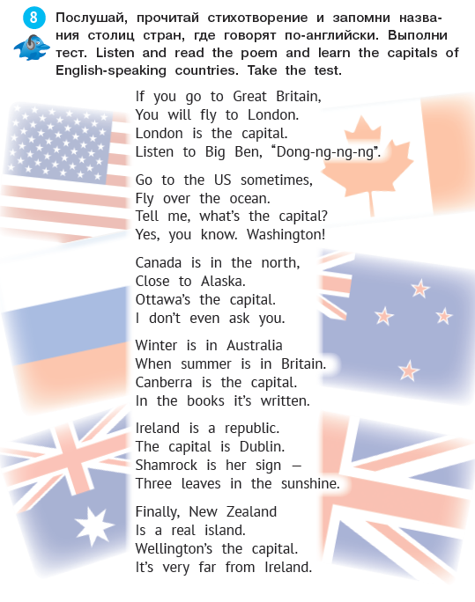
Стихотворение

Slide 33

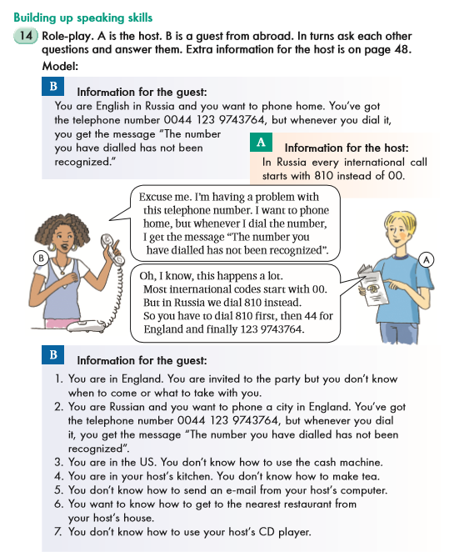
Ролевая игра

Slide 34
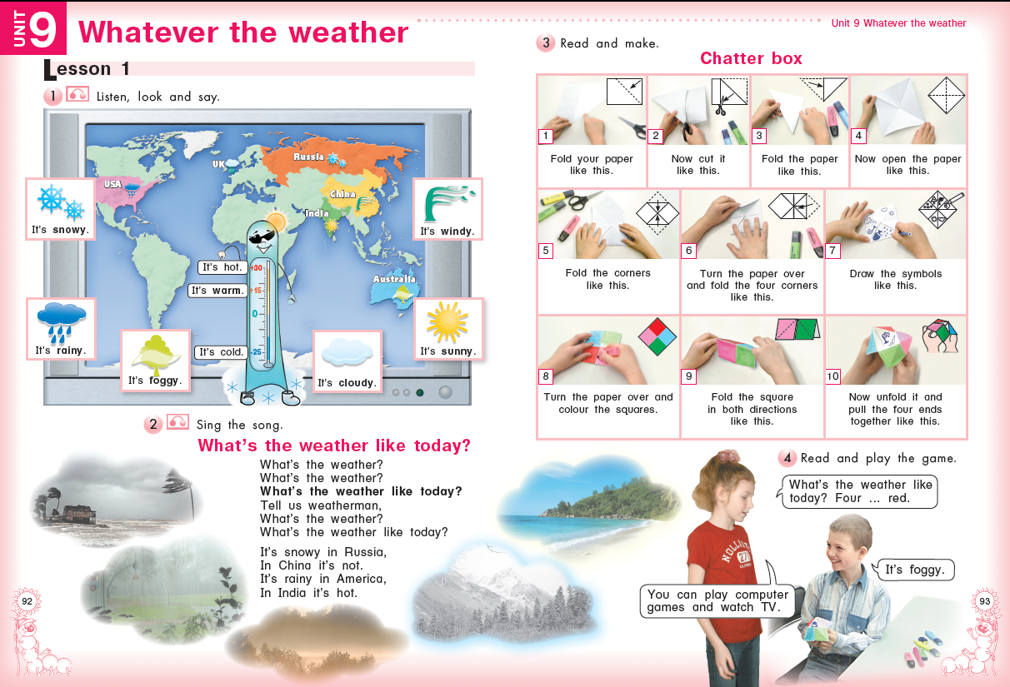
Мини-проекты на уроках (“Millie” 3 кл)

Slide 35

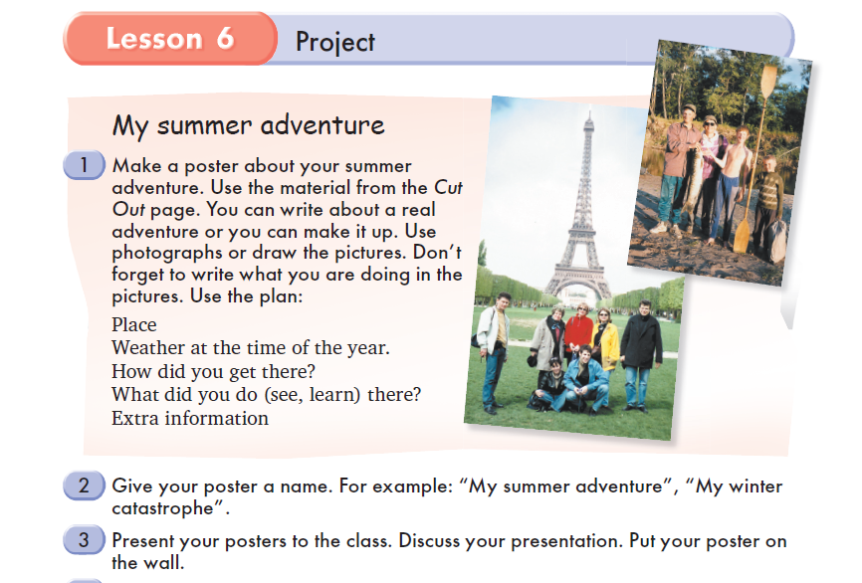
Проект

Slide 36
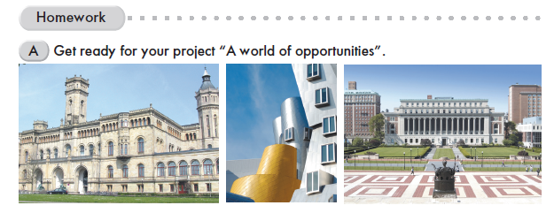
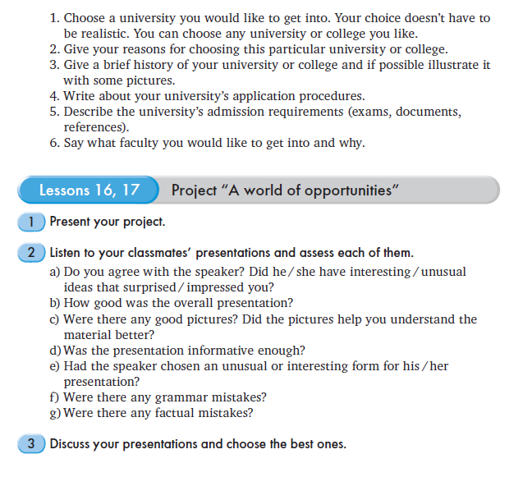
Проект

Slide 37

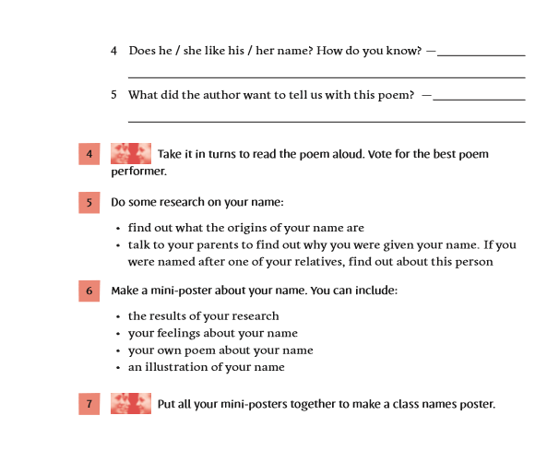
Проект

Slide 38
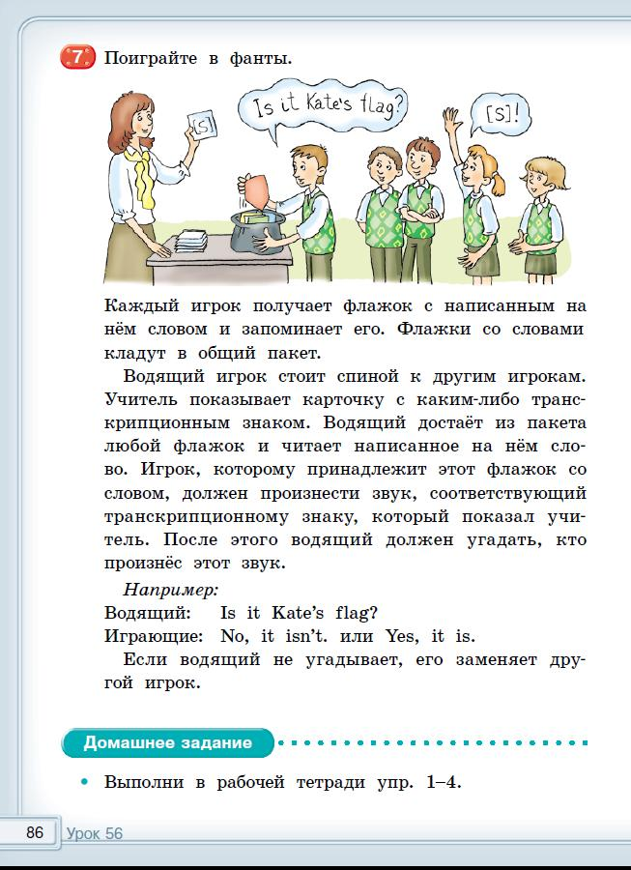

Игра

Slide 39
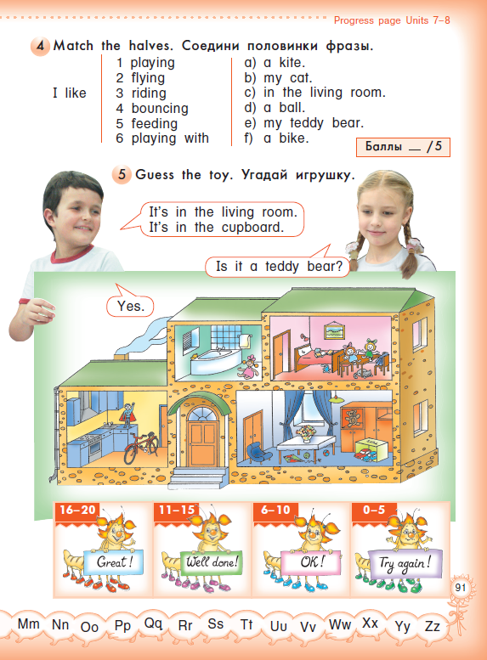

Игра

Slide 40
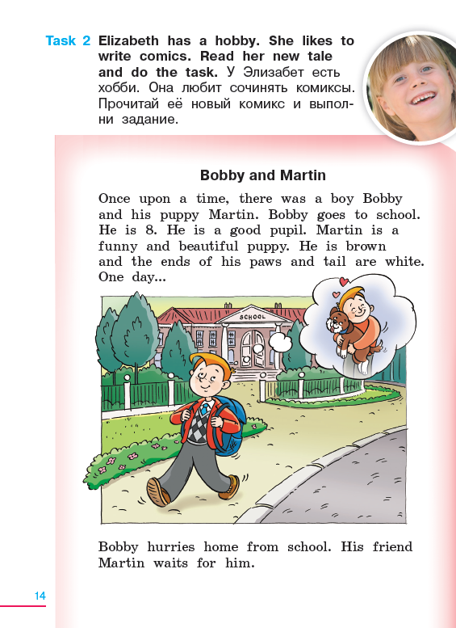
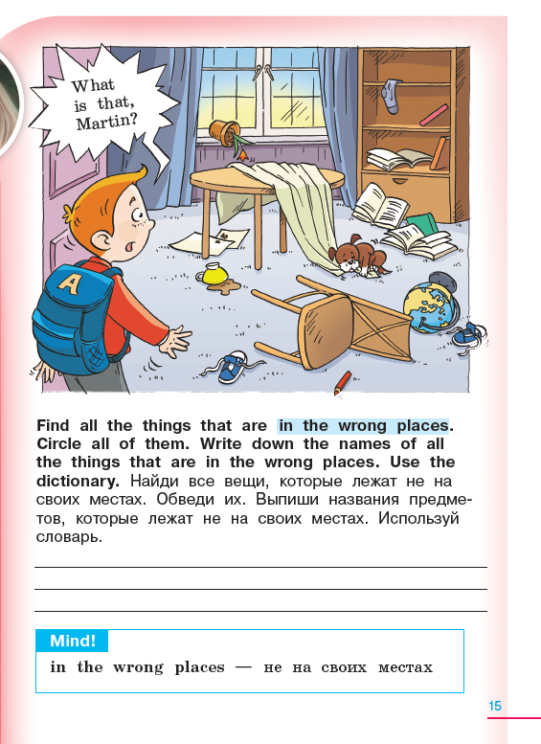
Необычный формат работы

Slide 41
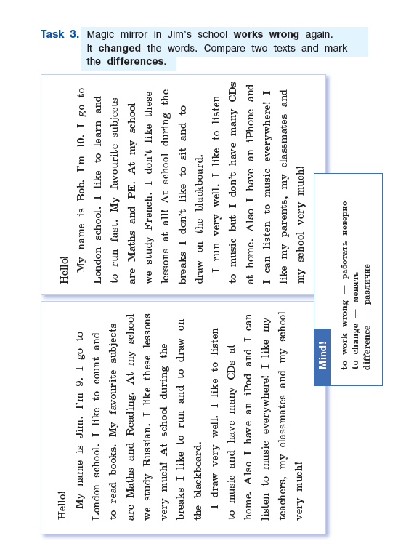
Необычный формат работы

Slide 42
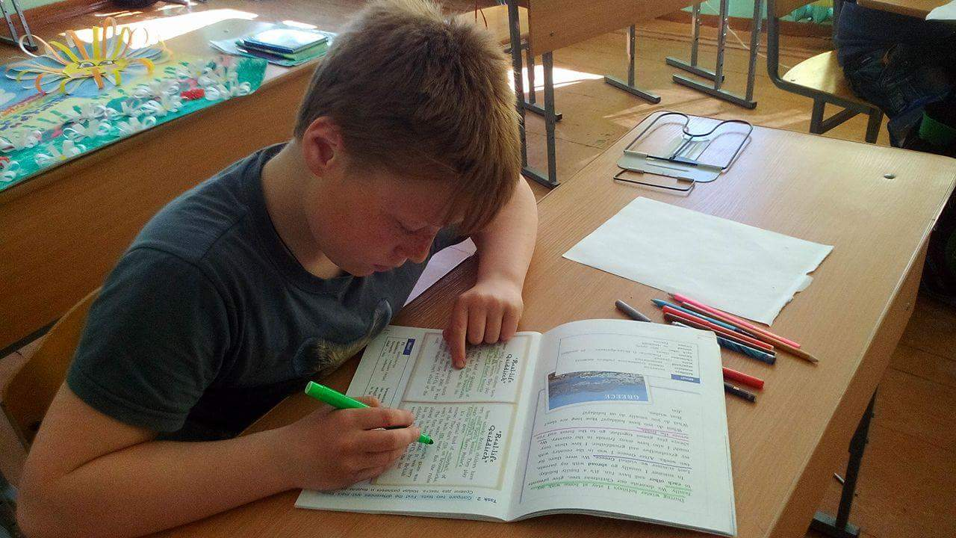
Фотографии апробатора пособия «Метапредметный портфель ученика 4 класса», учителя английского языка Быкова Владислава Юрьевича, д. Бор, Ленинградская область

Slide 43
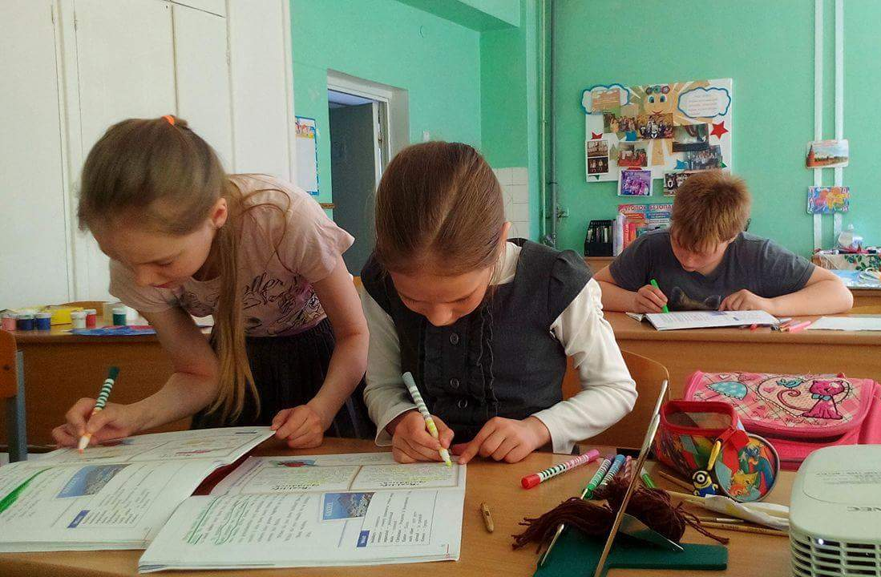
Фотографии апробатора пособия «Метапредметный портфель ученика 4 класса», учителя английского языка Быкова Владислава Юрьевича, д. Бор, Ленинградская область

Slide 44
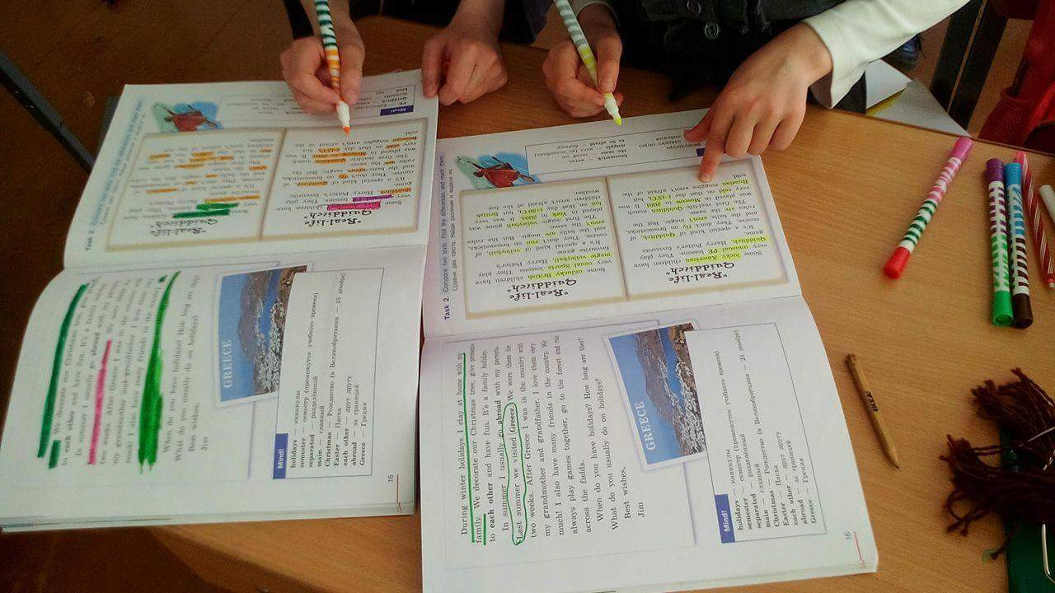
Фотографии апробатора пособия «Метапредметный портфель ученика 4 класса», учителя английского языка Быкова Владислава Юрьевича, д. Бор, Ленинградская область

Slide 45
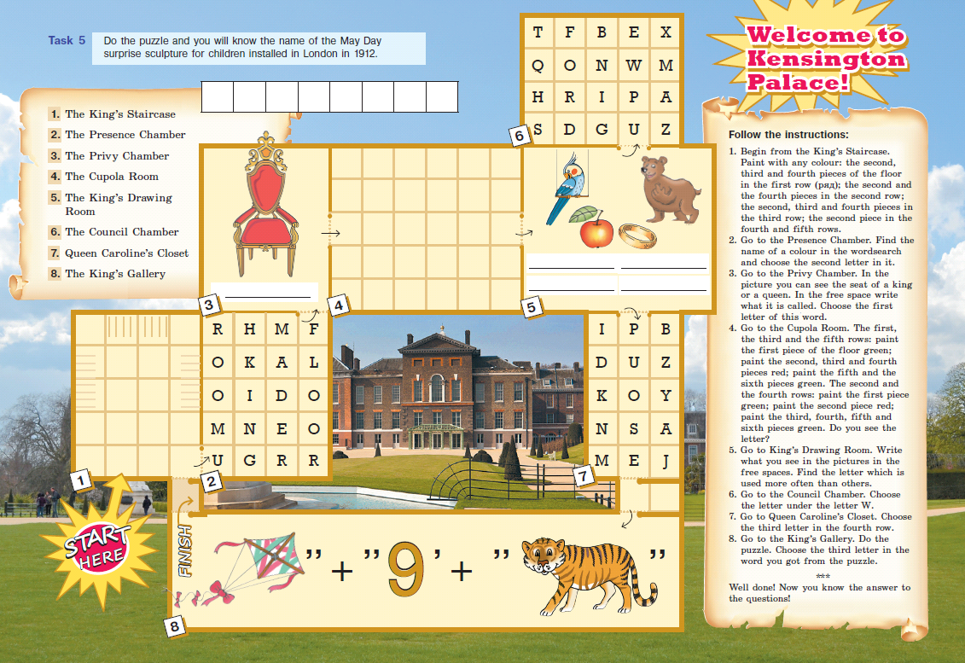
Необычный формат работы

Slide 46
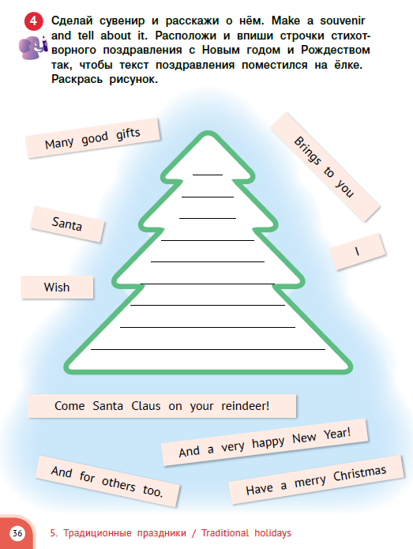

Необычный формат работы

Slide 47
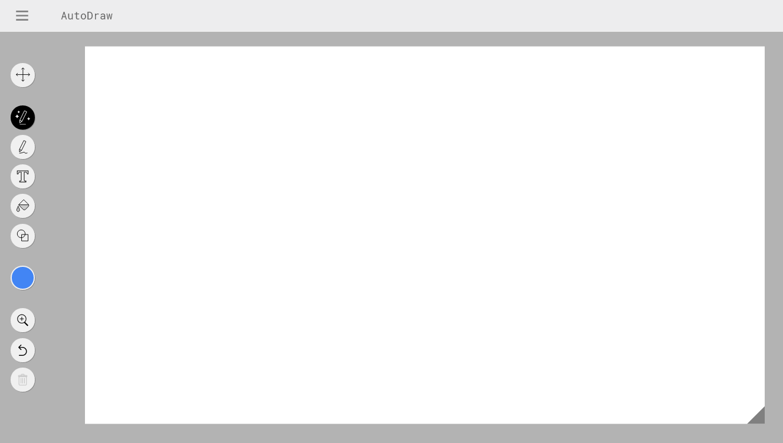
https://www.autodraw.com
Бесплатный сайт-помощник с рисованием различных картинок

Slide 48
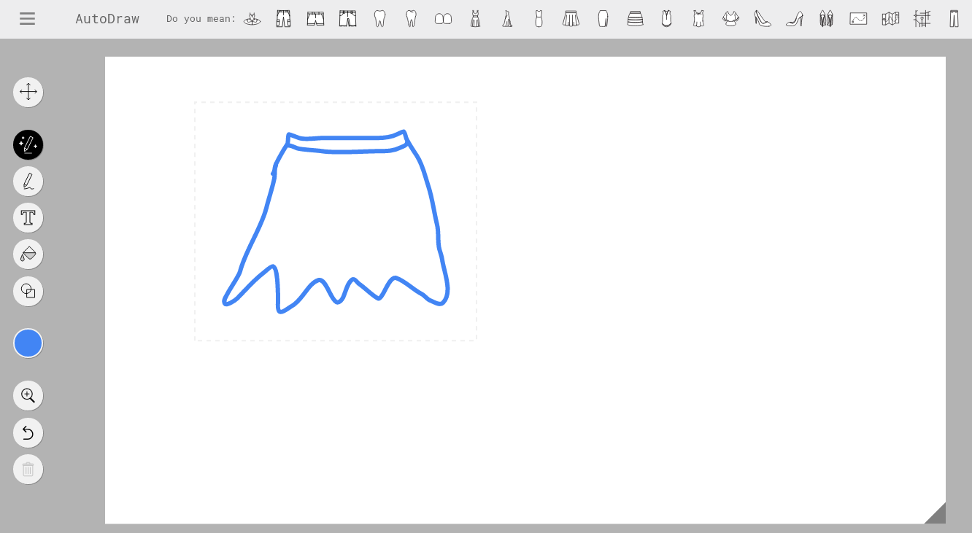
https://www.autodraw.com
Бесплатный сайт-помощник с рисованием различных картинок

Slide 49
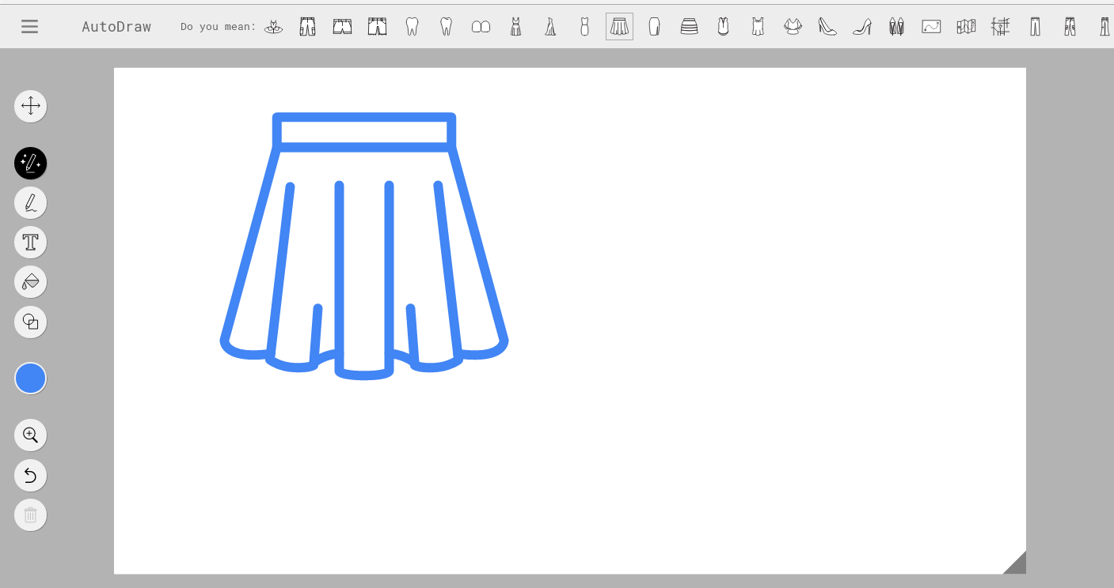
https://www.autodraw.com
Бесплатный сайт-помощник с рисованием различных картинок

Slide 50
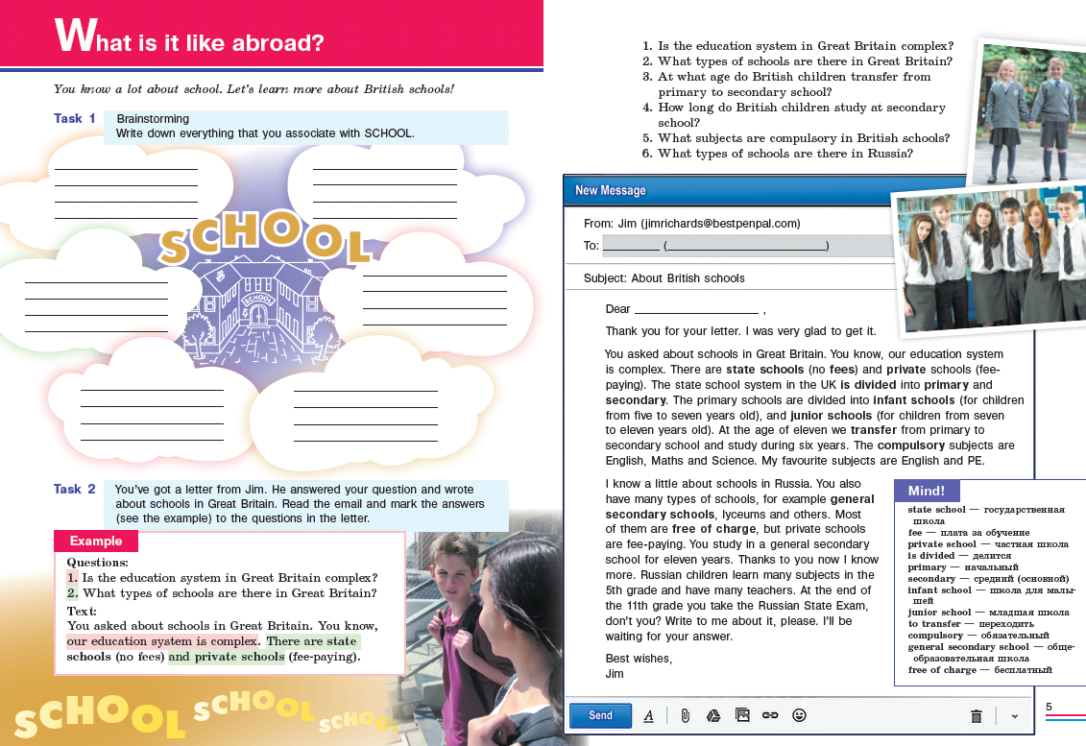

Slide 51
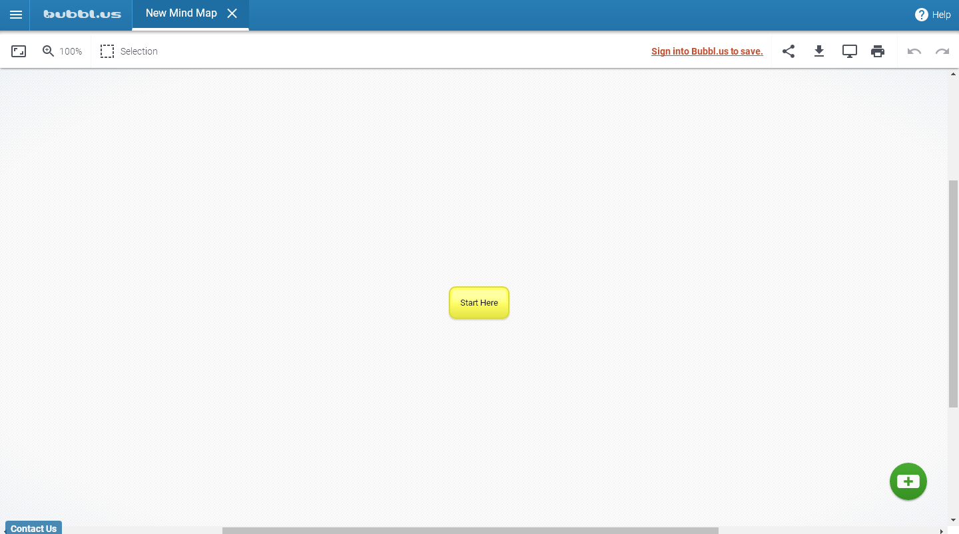
https://bubbl.us – бесплатный инструмент для создания mind maps

Slide 52
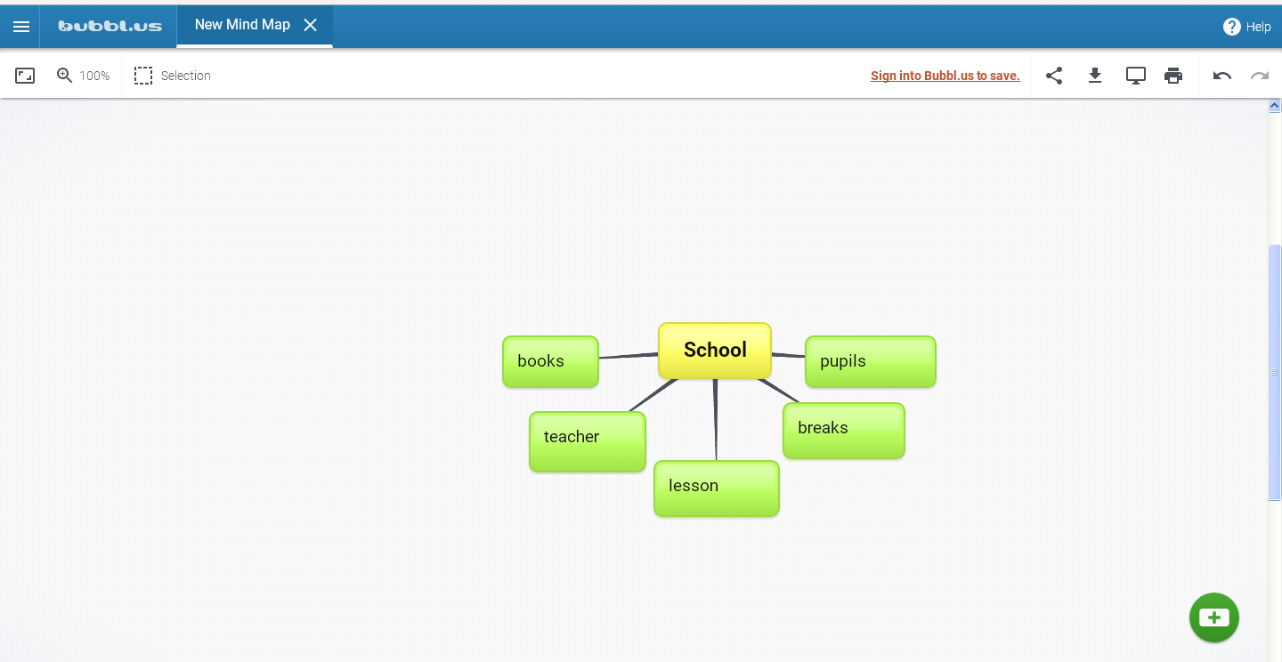
https://bubbl.us – бесплатный инструмент для создания mind maps

Slide 53
Выводы
Активизировать творческие способности помогают: УМК, дополнительные учебные пособия, онлайн-сервисы.
Важно подготавливать почву для достижения успеха, для позитивного самосознания учеников, а также самому быть творческим, креативным человеком.
Творческие способности возможно развивать на всех этапах обучения.

Slide 54



Наш сайт
www.titul.ru
Интернет-магазин «Титул»
https://www.englishteachers.ru/shop
«ТИТУЛ» в социальных сетях
ВКонтакте - http://vk.com/titulpublishers
Facebook - https://www.facebook.com/titulpublishers
Instagram - @titulpublishers
#издательствотитул
#titulpublishers

